Slide 1
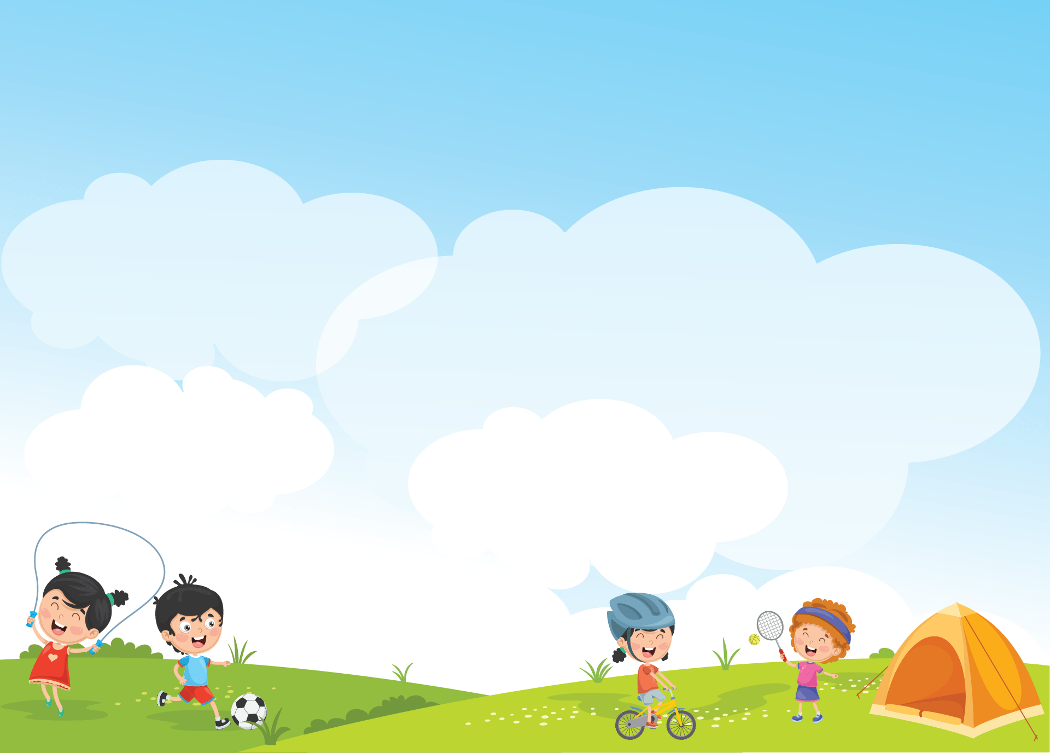
TRƯỜNG TIỂU HỌC ĐOÀN KẾT
CHÀO MỪNG QUÝ THẦY CÔ VÀ
CÁC EM HỌC SINH
Môn: CHÍNH TẢ
Lớp 4

Slide 2
Dế Mèn bênh vực kẻ yếu
Một hôm, qua một vùng cỏ xước xanh dài, tôi chợt nghe tiếng khóc tỉ tê. Đi vài bước nữa, tôi gặp chị Nhà Trò ngồi gục đầu bên tảng đá cuội.
Chị Nhà Trò đã bé nhỏ lại gầy yếu quá, người bự những phấn, như mới lột. Chị mặc áo thâm dài, đôi chỗ chấm điểm vàng, hai cánh mỏng như cánh bướm non, lại ngắn chùn chùn. Hình như cánh yếu quá, chưa quen mở, mà cho dù có khỏe cũng chẳng bay được xa. Tôi đến gần, chị Nhà Trò vẫn khóc.

Slide 3

VIẾT CHÍNH TẢ

Slide 4
2) Điền vào chỗ trống:
a) l hay n
Không thể .…ẫn chị Chấm với bất cứ người nào khác. Chị có một thân hình …ở nang rất cân đối. Hai cánh tay béo….ẳn, chắc ...ịch. Đôi …ông mày không tỉa bao giờ, mọc …oà xoà tự nhiên, …àm cho đôi mắt sắc sảo của chị dịu dàng đi.
Theo Đào Vũ
l
n
l
n
l
l
l

Slide 5
3) Giải câu đố sau:
b) Tên một loài hoa có vần an hoặc ang:
Hoa gì trắng xoá núi đồi
Bản làng thêm đẹp khi trời vào xuân?
Là hoa gì?
Là hoa ban

Slide 6
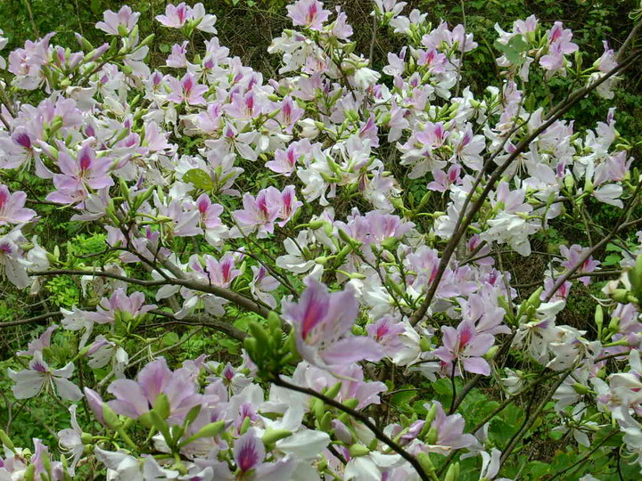
hoa ban

Slide 7


CHÀO TẠM BIỆT
CÁC EM !

